Slide 1
第四章 相似和量纲分析
由于流体运动的复杂性，要从理论上精确地解决问题是有限的。为了便于处理问题，往往要作某些假设，由此获得的结论是否反映真实，需要科学实验来进行检验。流体力学的实验主要有两类：一类是工程性的模型实验，目的在于预测即将建造的大型机械或水工结构上的流动情况；另一类是探索性的观察实验，目的在于寻找未知的流动规律。指导这些实验的理论基础就是相似原理和量纲分析。

Slide 2
§4-1 相似原理
模型：通常把原型（实物）按一定比例关系缩小（或放大）的代表物，称为模型。
一、力学相似的基本概念
所谓力学相似是指实物流动与模型流动在对应点上对应物理量都应该有一定的比例关系。若要两个流动力学相似，他们必须满足几何相似、运动相似和动力相似三个条件。
Notes:
在实验研究中，常采用模型试验的方法。一般情况下，模型总比实物小得多，试验条件和实物运动的条件也不完全相同。因此就会产生两个问题：(1) 如何设计模型及模型试验的条件，才能有效地比拟实物的实际情况；(2) 由模型测得的数据怎样换算回实物中。相似理论为这些问题的解决提供了理论依据。它指出，若要实物流动与模型流动可以比拟，它们必须是力学相似的。所谓力学相似是指实物流动与模型流动在对应点上对应物理量都应该有一定的比例关系。

Slide 3
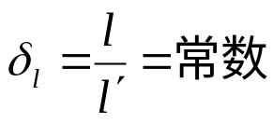
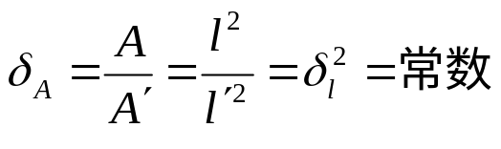
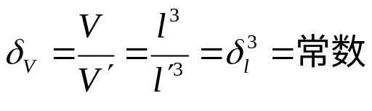
1、几何相似
即实物流动与模型流动有相似的边界形状，一切对应的线性尺寸成比例。
δ_{l}为线性比例尺 ，是一个基本比例尺。
面积比例尺和体积比例尺分别为

Slide 4
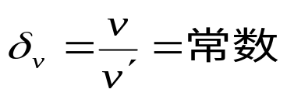
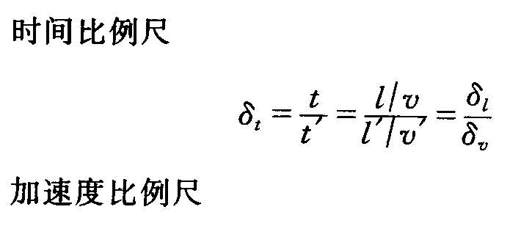
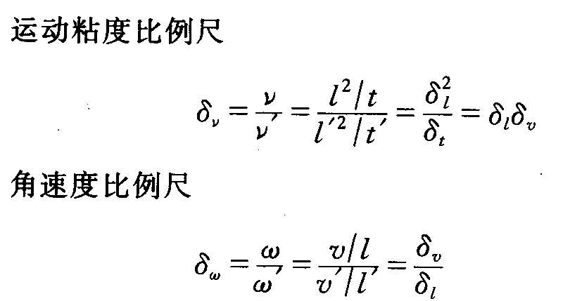
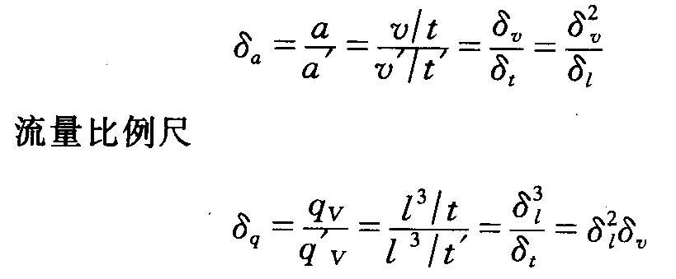
2、运动相似
即实物流动与模型流动的流线应该几何相似，而且对应点上的速度矢量是互相平行的，大小互成比例。因此速度比例尺为
δ_{v}是第二个基本比例尺

Slide 5
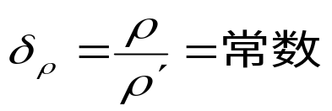
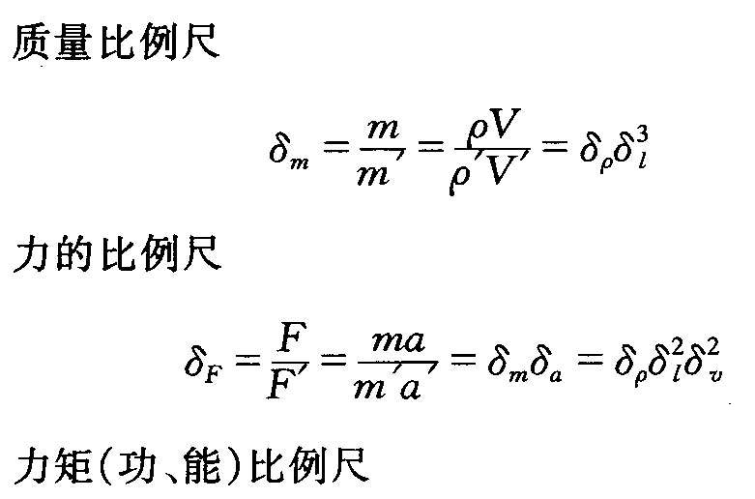
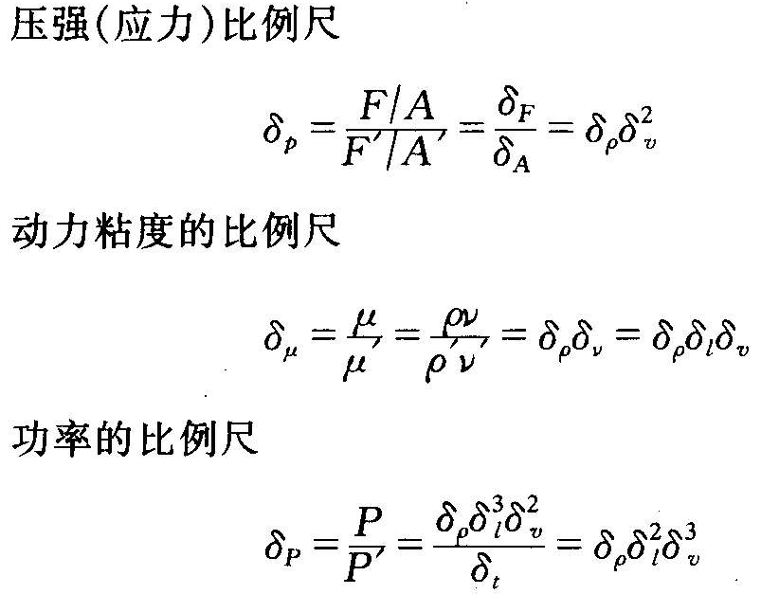
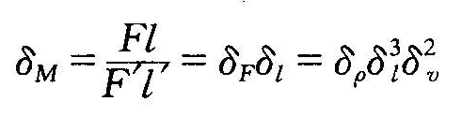
3、动力相似
即实物流动与模型流动中对应点作用着同样性质的外力，并且互相平行，大小互成比例 。
δ_{ρ}是第三个基本比例尺

Slide 6





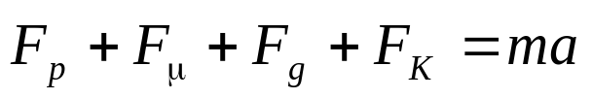
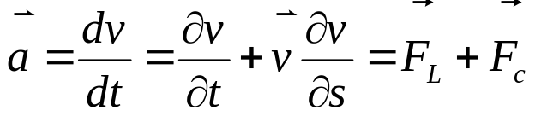
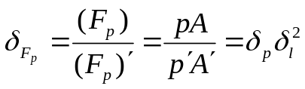
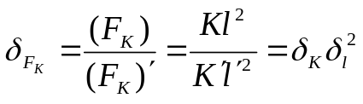
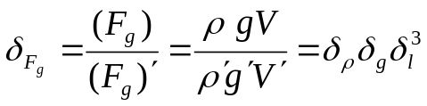
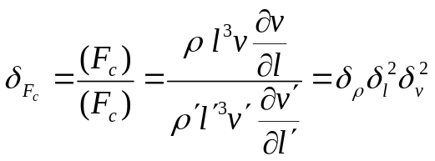
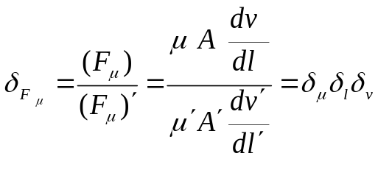
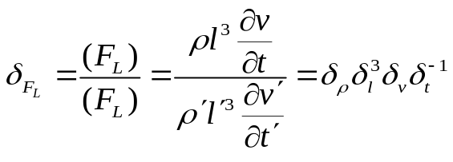
二、相似准则
我们知道在流动场中一般作用着压力 、粘性力 、重力 及弹性力 。这些力所引起的流体质点的惯性力为 ，则
对于模型流动与实物流动，压力、粘性力、重力、弹性力及惯性力大小的比例尺分别为

Slide 7

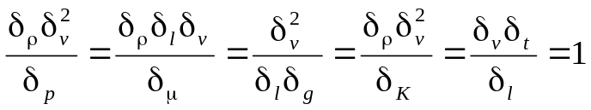
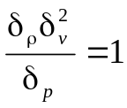
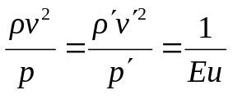
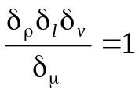
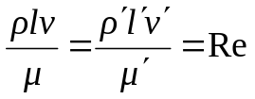
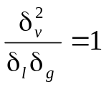
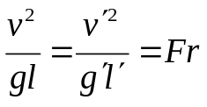
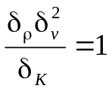
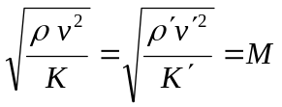
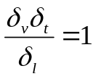

如果两个流动呈动力相似，上述力的比例尺都应该相等，即
以位变惯性力的比例尺 去除以上述等式各项得
Eu为欧拉数，它代表压力与惯性力的比值，是压力相似准则；
Re是雷诺数，它代表惯性力与粘性力的比值，是粘性力相似准则；
Fr 是弗罗德数，它代表惯性力与重力的比值，是重力相似准则；
M为马赫数，它代表惯性力与弹性力的比值，是弹性力相似准则；
Sh为斯托鲁哈数，它代表惯性力与非恒定惯性力的比值，是非恒定惯性力相似准则。

Slide 8
两个流动完全相似的必要和充分条件是：边界条件、起始条件相似，欧拉数Eu、雷诺数Re、弗罗德数Fr 、马赫数M、斯托鲁哈数Sh等为同量。
注意：要同时满足Eu、Re、Fr等准数是很难办到的 。在解决实际工程问题时，我们往往根据具体情况，抓主要矛盾，忽略一些次要因素。对一个具体问题，只考虑起主要作用力的相似，使这些力对应的相似准则同量，而对起次要作用的力予以忽略。例如：
（1）流动是恒定的，则Sh数可以不为同量。
（2）无粘流体或Re数很大的流动，则可以不考虑Re。
（3）如果流场中重力与其它力相比是小量，则Fr数可不考虑。
（4）如果流体的压缩性很小，或流速很低，则M数可不考虑。
（5）如果流场中压力为常数，则Eu可忽略。

Slide 9
§4-1 π定理和量纲分析的应用
量纲分析法的意义
一、量纲的一些基本概念
单位（unit）：量度各种物理量数值大小的标准量，称单位。 ——“量”的表征。
量纲（dimension）：是指撇开单位的大小后，表征物理量的性质和类别。 ——“质”的表征。
例如长度的单位可以是m、cm或mm，而它的量纲却总是长度[L]。时间的单位可以是h、min和s，但它的量纲总是时间[T]。速度的单位可以是m/min，也可以是cm/s，但它的量纲总是长度和时间的组合[LT⁻¹]。
在流体力学范围内，各种变量可用五个基本量纲来表示：长度[L]、时间[T]、质量[M]、温度[θ]和热量[H]。
Notes:
在实验研究中，常采用模型试验的方法。一般情况下，模型总比实物小得多，试验条件和实物运动的条件也不完全相同。因此就会产生两个问题：(1) 如何设计模型及模型试验的条件，才能有效地比拟实物的实际情况；(2) 由模型测得的数据怎样换算回实物中。相似理论为这些问题的解决提供了理论依据。它指出，若要实物流动与模型流动可以比拟，它们必须是力学相似的。所谓力学相似是指实物流动与模型流动在对应点上对应物理量都应该有一定的比例关系。

Slide 10
表9-1 常用物理量的量纲
常用物理量的量纲
物 理 量
量 纲
物 理 量
量 纲
面积A
L²
压强p
ML⁻¹T⁻²
体积V
L³
应力τ
ML⁻¹T⁻²
速度u，v，c
LT⁻¹
力F
MLT⁻²
加速度a
LT⁻²
动力粘度μ
ML⁻¹T⁻¹
转速n
T⁻¹
运动粘度ν
L²T⁻¹
热量Q_{H}
H
流量Q
L³T⁻¹
比热c_{p}，c_{v}
HM⁻¹θ⁻⁻¹
杨氏弹性模量E
ML⁻¹T⁻²
密度ρ
ML⁻³
体积弹性模量K
ML⁻¹T⁻²
能量E
ML²T⁻²
切变弹性模量G
ML⁻¹T⁻²
气体常数R
L²θ⁻⁻¹T⁻²
惯性矩J
L⁴

Slide 11


表9-1 常用物理量的量纲
量纲的齐次性：
对于一个函数关系
无论其中什么变量x₁、x₂、…，只要构成一个函数关系式，则此关系式中各项的量纲必须相同，这就是物理方程中量纲的齐次性。例如静水压强分布规律的表达式
上式两端各项的物理量的量纲都是[ML⁻¹T⁻²]。若把基本度量单位扩大或缩小相应的倍数，则导出单位亦随之扩大或缩小另一个倍数，然而在函数关系式不变。量纲分析法就是利用量纲的齐次性。

Slide 12

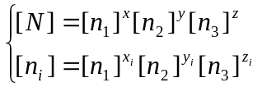
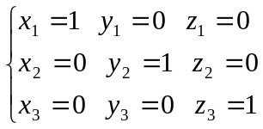
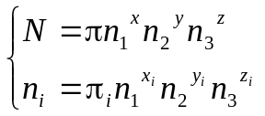
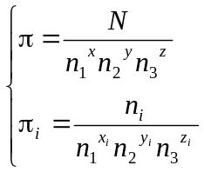



二、π定理
设有一个未知的函数关系 ，其中N和n_{i}（i=1, 2, …, k）均为物理量。
首先在这些物理量中选出三个基本物理量n₁、n₂和n₃，这三个物理量的量纲彼此独立，其余物理量的量纲都可以表示成这三个基本物理量量纲的幂次形式
由量纲的齐次性，可以确定指数x，y，z和x_{i}，y_{i}，z_{i}。显然
另外在n₁、n₂和n₃单位制下，每一种物理量都可以表示成这三种单位的幂次形式与一个无量纲数的乘积，即
上式中无量纲数
就是物理量N和n_{i}在n₁、n₂和n₃基本单位制下的数值。在新的度量单位下，原来的函数关系不变。
因为 于是函数式为
或

Slide 13





【例9】 管中流动由于沿程摩擦而造成的压强差Δp与管路直径d、管中平均速度v、流体密度ρ、流体粘度μ、管路长度l以及管壁的粗糙度Δ有关，试求水管中流动的沿程水头损失。
解：根据题意可知
选用L、M、T为基本量纲，则由表可查得七个物理量Δp、 d、v、ρ、μ、l、 Δ的量纲为
物理量
d
v
ρ
Δp
μ
l
Δ
量纲
L
LT⁻¹
ML⁻³
ML⁻¹T⁻²
ML⁻¹T⁻¹
L
L
选三个具有独立量纲的变量d、v、ρ作为基本变量，则其余四个变量可以用这三个基本变量的量纲的幂次形式表示，即
①
②
③
④

Slide 14




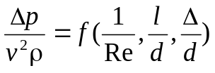
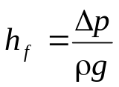
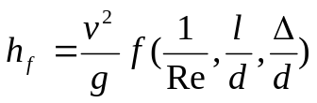
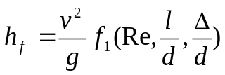


由式①有 [ML⁻¹T⁻²] = [L]^{x}[LT⁻¹]^{y}[ML⁻³]^{z}＝[M^{z}L^{x+y-3z}T^{-y}]
由量纲的齐次性解得 x=0，y=2，z=1
由式②有
由量纲的齐次性解得 x₄=1，y₄=1，z₄=1
由式③有
由量纲的齐次性解得 x₅=1，y₅=0，z₅=0
同理由④可得 x₆=1，y₆=0，z₆=0
于是有
因此原来的函数式为
因为管中流动损失， 则
或
实验证明沿程损失与管长l成正比，与管径d成反比，故可从函数符号中提出
——达西公式

Slide 15
第三章作业
3-2,3-6,3-11,3-15,3-21,3-22,3-30,3-34,3-36

